Slide 1

Características de JAVA 12
Nombre: Paul Guapucal
Carrera: Ing. Computación
Materia: Programación Aplicada

Slide 2
ORACLE
El 19 de marzo del 2019 se publicaba la versión Java 12 siguiendo el calendario de lanzar una nueva versión cada seis meses incorporando nuevas funcionalidades de forma incremental.
A pesar de la comparación que se tiene con las antiguas versiones, el Java 12 no es una versión LTS como lo son la versión 8, 11.
Las novedades aportadas con la nueva versión se centran principalmente en la mejora del rendimiento. En relación a la sintaxis aparece el nuevo switch con una mejora significativa de sus prestaciones. Por último, destacar la incorporación del encoding UTF-11, con nuevos caracteres de entre los que se incluyen una ampliación del catálogo de emojis.
La compañía Oracle año tras año toma la decisión de innovar su tecnología de programación, es así que la versión de JAVA 12 fue lanzada para innovar algunos temas que podemos destacar y también nos darán gran ayuda a la hora de programar.
Esto dará lugar a las aplicaciones que se pueden usar por el programador en las apps de programación para destacar nuevas innovaciones de código tras realizar cualquier proyecto.

Slide 3
Novedades de Java12
Expresión switch: Esta característica ha sido introducida en fase preview y extiende la sentencia «switch» para que pueda ser usada como una sentencia o una expresión. Ambas formas pueden tener un comportamiento de alcance y flujo de control normal o simplificado. Estos cambios simplificarán la escritura de código diaria y también prepararán el camino para el uso de la coincidencia de patrones en «switch».
Colecciones abortables mixtas para G1: Este método tiene la acción de cancelar si se supera el objetivo de la pausa.
Devolución rápida de la memoria comprometida no utilizada: Mejora el recolector de basura G1 para devolver automáticamente un conjunto de memoria de Java al sistema operativo cuando está inactivo.
El recolector de basura de bajo tiempo de pausa Shenandoah: Agrega un nuevo algoritmo de recolector de basura que reduce los tiempos de pausa del propio recolector mediante un trabajo de evacuación concurrente con los hilos de Java en ejecución.

Slide 4
Novedades de Java12
Microbenchmark suite: Se ha añadido una suite de microbenchmarks al código fuente del JDK, y la intención de la inclusión de esta característica es hacer más fácil a los desarrolladores ejecutar microbenchmarks existentes y poder crear otros nuevos.
API de constantes en la JVM: Se añadió una API para modelar descripciones nominales de archivos de clase clave y artefactos de tiempos de ejecución, en particular las constantes que se pueden cargar desde la agrupación constante.
Un único port a AArch64: Esto elimina todas las fuentes relacionadas con el port a ARM64 mientras se mantiene los ports de ARM 32-bit y aarch64 64-bit, todo con el fin de que los desarrolladores se centren en una única implementación de ARM 64-bit.
Archivos CDS por defecto: Esto mejora el proceso de compilación del JDK a la hora de generar un archivo CDS (Clase de Compartición de Datos) usando la lista de clases predeterminada en plataformas de 64-bit.

Slide 5
Disponibilidad de Java12
Al momento Java12 esta disponible en la pagina de Oracle, sin embargo esta disponible bajo licencia comercial y como software libre bajo licencia GPLv2 a través del proyecto OpenJDK.
La primera versión LTS con la funcionalidad de módulos es la 11 y la recomendada para proyectos de larga duración o bajo mantenimiento, la siguiente LTS será la versión 17 que según lo planificado se publicará en septiembre de 2021 después de tres años.
A pesar de esto la instalación del OpenJDK fuera de la plataforma Linux no es muy aconsejable para el programador o usuario, debido a esto se da a conocer la iniciativa Adopt OpenJDK, mediante esto se puede adquirir binarios precompilados.
Aunque en esta versión de Java se deba regir bajo una licencia no deja de ser gratuita para que los usuarios no se desanimen al momento de descargarla y usarla claramente siguiendo las normas que dicta Oracle con el uso de esta versión.

Slide 6
Ejemplo en Java12
Para demostrar el uso de Java 12 procederé a explicar un ejemplo realizado por un tutor llamado Carlos que se encontró en la web.
Se va a utilizar la nueva implementación del switch, cabe recalcar que la actualización del switch en java 12 esta definida como (preview) o mejor dicho como experimental, es decir aun no es seguro que se deba usar esto en programas donde se entregara su uso a empresas o industrias, si no mas bien como ya dijimos nada mas será usada con el fin de experimentar en los programas y a la vez simplificar el código para que este sea mas liviano y mas factible de manejar por el usuario y programador.
En el siguiente ejemplo se darán cuenta de como el switch de Java 12 esta mucho mas fácil de manejar y también que su funcionamiento corre de la misma manera.

Slide 7
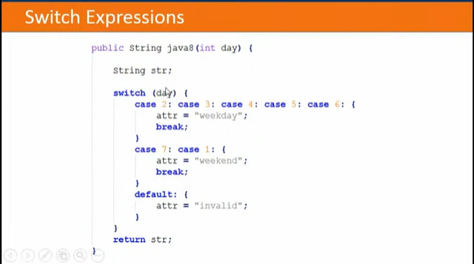
Ejemplo Java12
A continuación se detalla como seria una codificación del switch normal en las versiones anteriores de Java en cualquier programa, ya sea NetBeans, Eclipse o demás.
Como podemos observar aquí tenemos un método publico que recibe como parámetro un entero que representa el día y de regreso queremos que nos de si es un fin de semana o cualquier día de la semana o si es un día invalido.

Slide 8
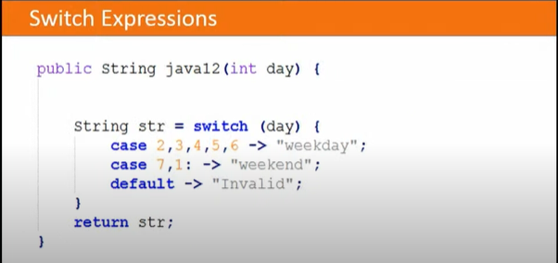
Ejemplo Java12
En un desarrollo normal lo que un programador con la antigua versión haría, seria que crea una variable de tipo String para los días, asignaría el switch para luego crear los casos de uno en uno validando su código por cada respectivo caso, dejando claro que al encontrar la respuesta continuaría con el break para que salte al encontrar lo que se pida.
En Java 12 al utiliza el switch el código se simplifica y a la vez nos puede dar un retorno, el método no cambiaria, ni tampoco el parámetro, nada mas la codificación.

Slide 9
Ejemplo Java12
Como se pudo observar ahora el código esta reducido, no es gran cosa debido a que el ejemplo es algo básico, sin embargo se puede notar como en parte se reduce el código y a la vez tenemos un retorno seguro de la variable que requiera el usuario.
Sin embargo como se recalcó, el switch de la versión Java12 es opcional debido a que nada mas esta en pruebas de momento, aunque al parecer tiene un gran uso y es muy bueno a la hora de ahorrar código según lo que el usuario requiera debido a que un programa con menos código funciona de mejor manera y es mucho mas factible.

Slide 10
Bibliografias
https://deepu.tech/functional-programming-in-java-for-beginners/
https://www.um.es/docencia/vjimenez/ficheros/practicas/ConvencionesCodigoJava.pdf
https://www.muylinux.com/2019/03/22/oracle-jdk-12-java-12/
http://alvarotorresbotella.com/java12
https://openjdk.java.net/jeps/12
https://www.youtube.com/watch?v=rYn79np10Vs
https://picodotdev.github.io/blog-bitix/2019/03/novedades-de-java-12/#:~:text=Las%20caracter%C3%ADsticas%20destacadas%20de%20Java,de%20basura%20para%20mayor%20rendimiento.&text=Las%20mejoras%20inclu%C3%ADdas%20en%20esta,230%3A%20Microbenchmark%20Suite

